Slide 1
Audit Carrefour Market
Magasin: Menzah 9
Le 05/03/2018
Dr Hend KAMOUN

Slide 2
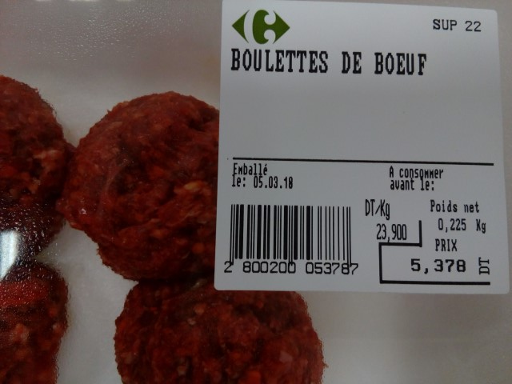
Boucherie LS: Manque de DLC sur l’étiquette balance de boulettes boeuf

Slide 3
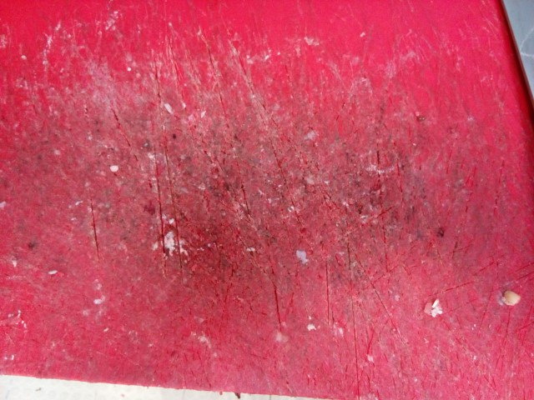
Boucherie LS: Planche de découpe fissurée

Slide 4
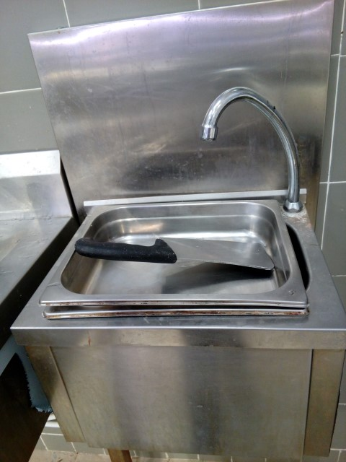
Boucherie trad: poste lave main encombré

Slide 5
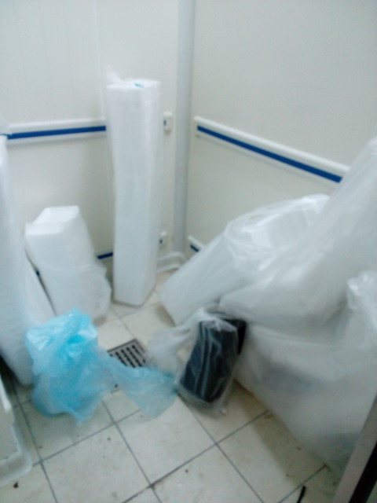
Boucherie LS: assurer un meilleur rangement d’emballages sur palette

Slide 6
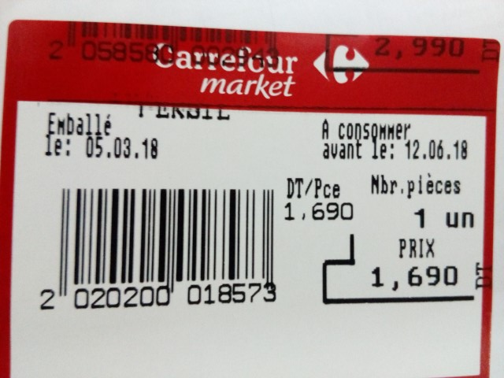
traiteur: sur l’etiquette balance la durée de vie de soufflet goutta est de 3 mois

Slide 7
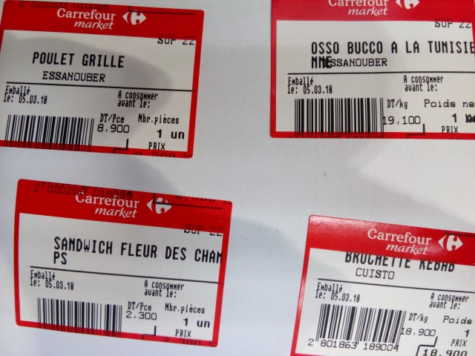
traiteur: manque de DLC sur plusieurs etiquettes balance concernant la nouvelle gamme de produits

Slide 8
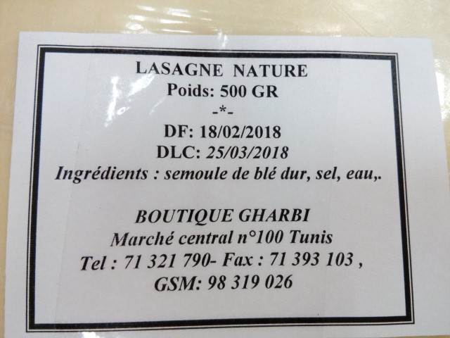
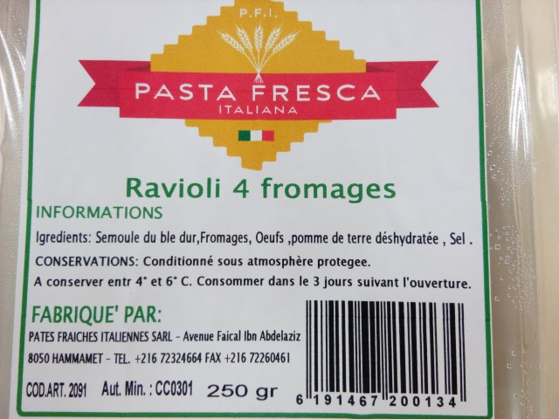
Fromage charcuterie: absence de la langue arabe sur l’étiquetage des fournisseurs GHARBI et pasta fresca

Slide 9
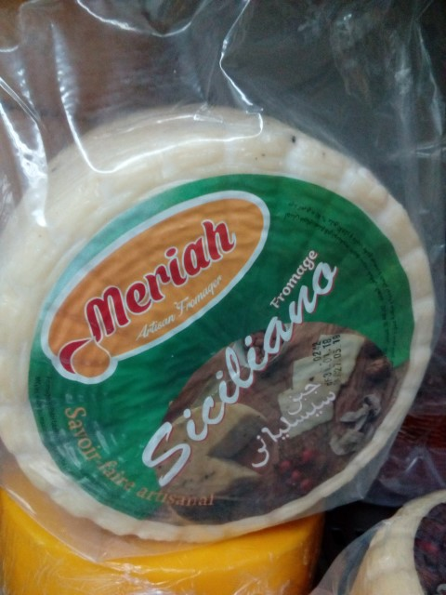
Fromage charcuterie: une boule sciciliana meriah dont l’emballage n’est pas sous vide

Slide 10
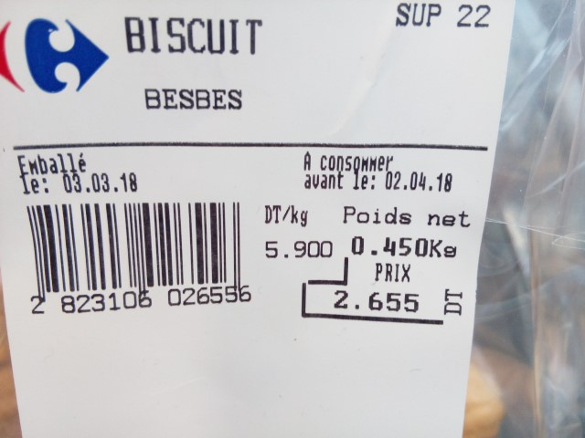
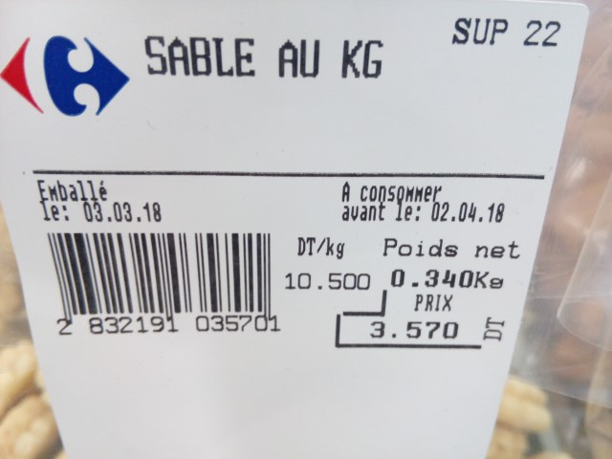
Boul/pat: manque de la composition sur l’etiquette balance de biscuit et sable

Slide 11
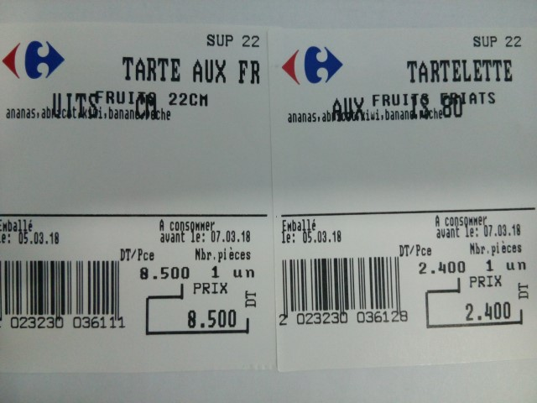
Boul/pat: manque de la mention décongelé à ne pas recongeler sur l’étiquette balance de tarte aux fruits

Slide 12
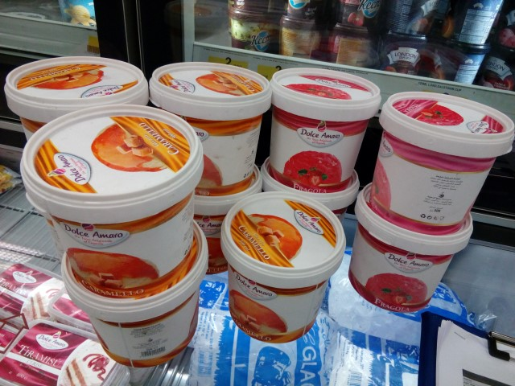
PLS: au linéaire présence de 11 pots de crèmes glacées dolce amaro (fraise et caramel) périmés dont les DLC : 02/10/17, 26/11/17, 07/02/18 et 13/02/18

